Slide 1
Dicsértessék a Jézus Krisztus! Mindörökké!Amen
Kedves Szülők és kedves Gyerekek!
Szeretettel köszöntelek Benneteket a 8. digitális hittan órán!
A mai alkalomhoz is kívánok figyelmet, megértést és remélem, hogy a tananyag még jobbá formál titeket is!☺
A Szülőknek is köszönöm, hogy továbbra is segítenek gyermeküknek a hittan tananyagok feldolgozásában!

Slide 2
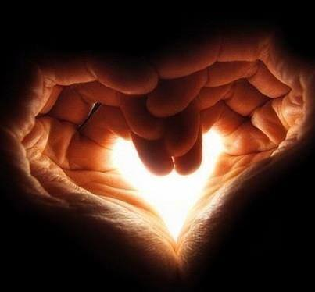
A mai digitális óra elején imádkozzunk értetek, diákokért, adjon az Úr erőt és kitartást nektek még a tanév végéig!
Keresztvetés
Miatyánk, aki a mennyekben vagy! Szenteltessék meg a te nevd! Jöjjön el a te országod! Legyen meg a te akaratod! Amint a mennyben, úgy a földön is! Mindennapi kenyerünket, add meg nekünk ma és bocsájtsd meg vétkeinket, miképpen i is megbocsátunk az ellenünk vétkezőknek, és ne vígy minket a kísértésbe, de szabadíts meg a gonosztól!
Amen
Keresztvetés

Slide 3
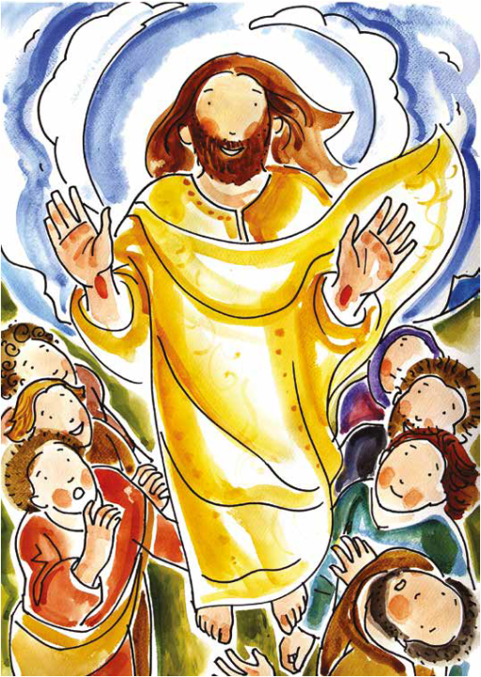
A múlt alkalommal arról tanultunk, hogy Húsvét után, jézus többször is megjelent tanítványainak
Együtt ettek, ittak, beszélgettek.
De vajon Jézus meddig maradt velük? Emlékeztek-e?
40 napig.
Mi történt Jézus feltámadásának napja – húsvét- után a 40. napon?
Jézus utoljára jelent meg tanítványainak az Olajfák hegyén.
Jézus azt mondta:
„Menjetek el az egészvilágra és tegyetek tanítványommá minden népet! És én veletek vagyok minden nap a világ végéig!”
Aztán megáldotta őket és a szemük láttára felemelkedett a hegyről.
A tanítványok tágra nyílt szemmel nézték egészen addig, amíg egy felhő el nem takarta előlük.
Húsvét után a 40. napon Jézus Mennybemenetelét ünnepeljük.
Azért, hogy mi is vágyakozzunk oda, ahol Ő van, és ne felejtsük, hogy ott vár minket!

Slide 4
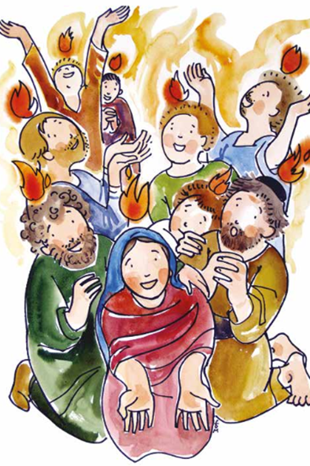
Jézus mennybemenetele után a tizedik, Húsvét után az 50. napon beteljesedett, amit Jézus megígért:
Pünkösd napján a tanítványok mind együtt voltak Máriával, amikor is:
„Hirtelen zaj támadt az égből, heves szélvész közeledett és betöltötte az egész házat.
Majd tüzes lángnyelvek lobbantak föl és leereszkedtek mindegyikükre.”
Az apostolokra lángnyelvek alakjában leszállt a Szentlélek.
A tanítványokat nagy erő és lelkesedés töltötte el. Kimentek a házból, és az összeverődött nagy tömegnek bátran beszélni kezdtek Jézusról.
A Lélek megerősítette, átformálta őket.
Csodálatos módon az idegen országokból érkező zarándokok is megértették a tanításukat.

Slide 5
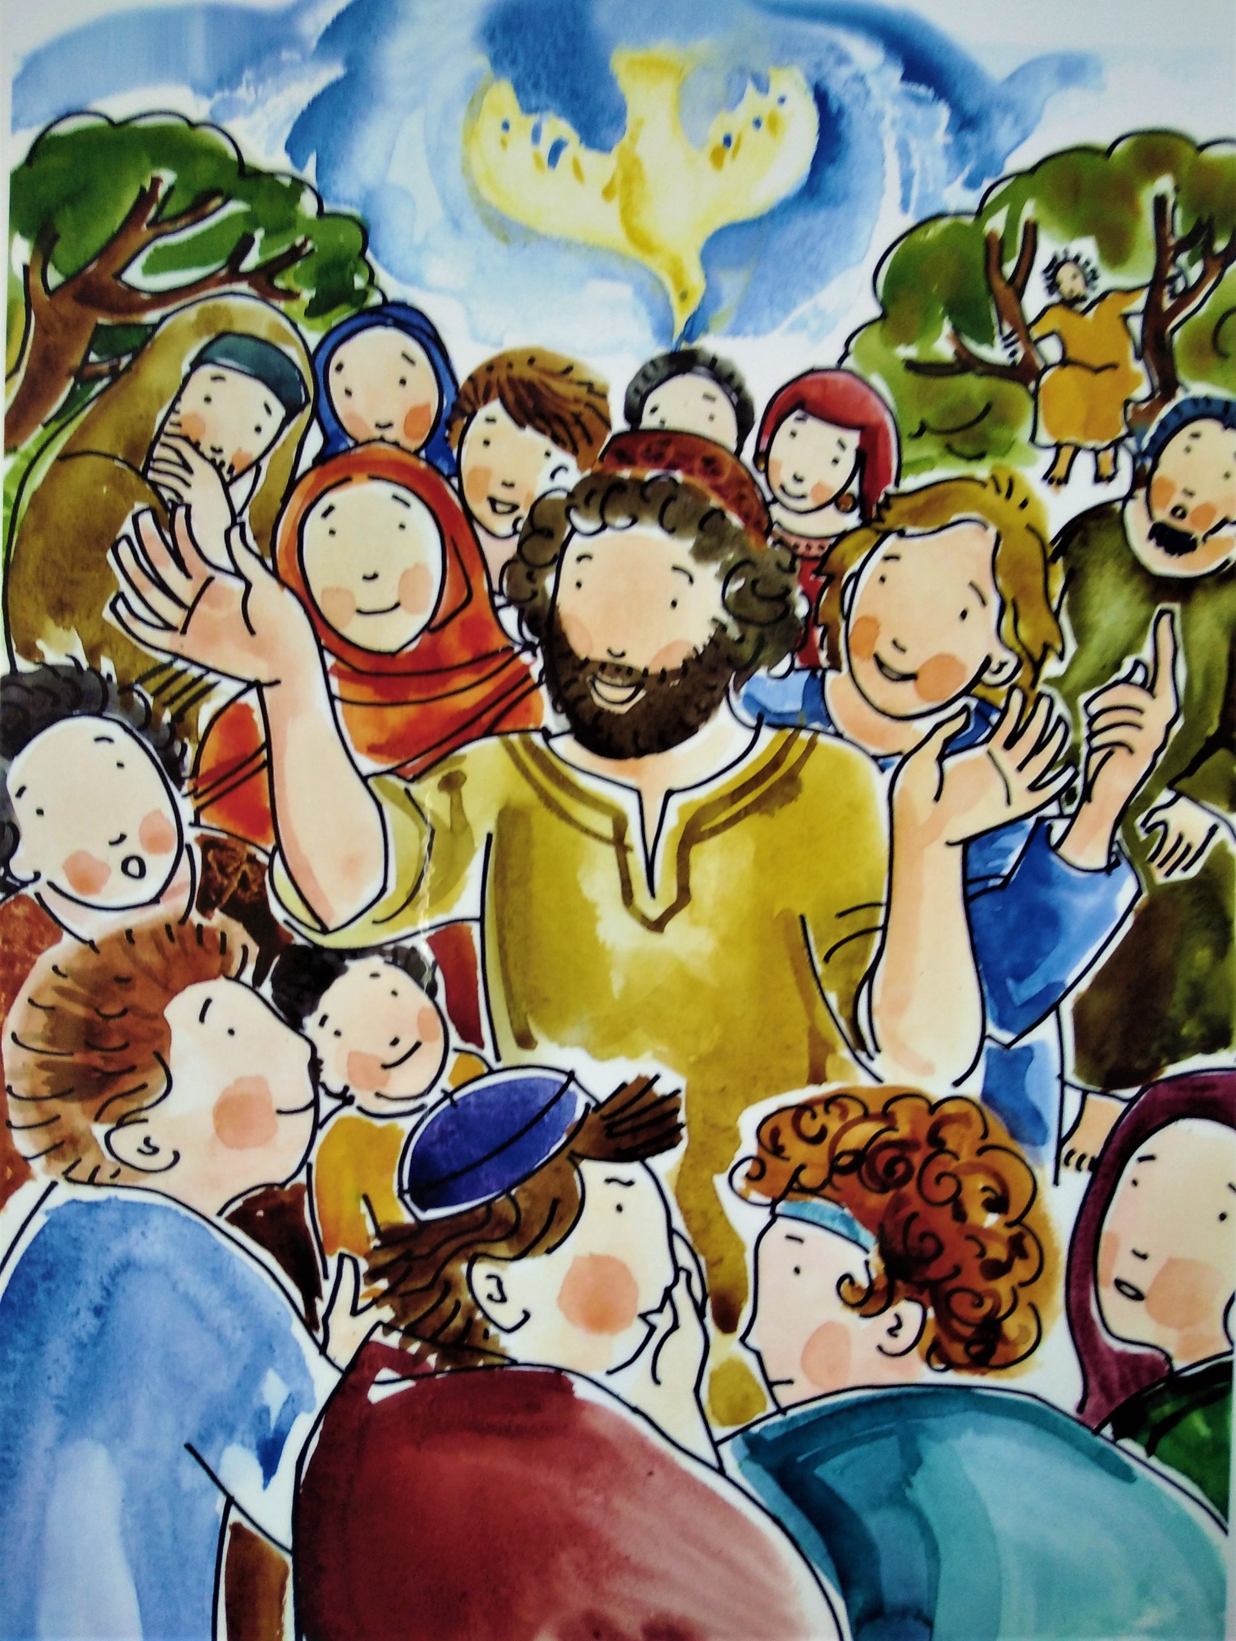
Péter is szólásra emelkedett, Jézus haláláról és feltámadásáról beszélt az embereknek.
Ezt mondta:
- Térjetek meg, és keresztelkedjetek meg Jézus Krisztus nevében bűneitek bocsánatára, és megkapjátok a Szentlélek ajándékát!

Slide 6
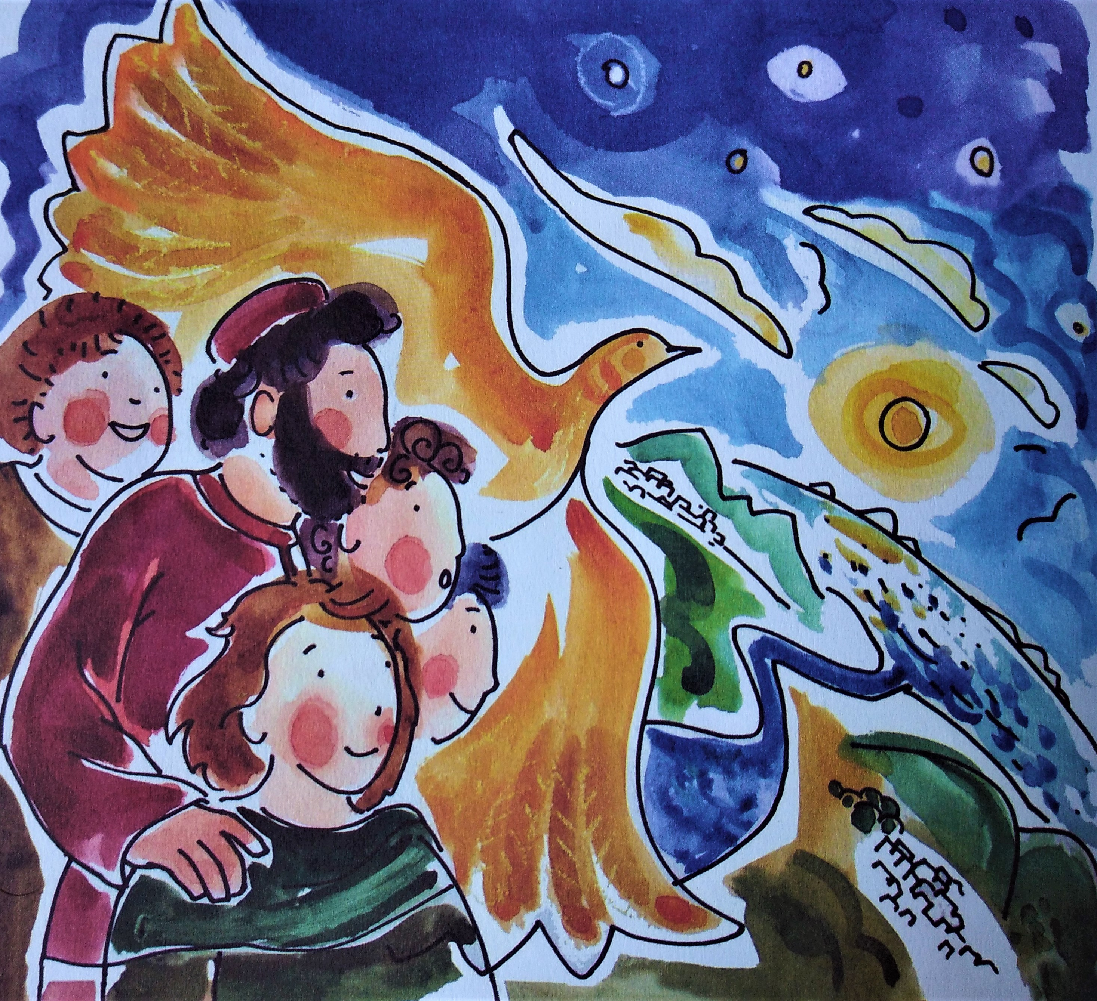
Ezen a napon sok embert megkereszteltek az apostolok.
A Szentlélek erejétől megerősödve elkezdték hirdetni Jézus evangéliumát, örömhírét más városokban és országokban is.
Tanításuk hatására sokan Jézus követői lettek.

Slide 7
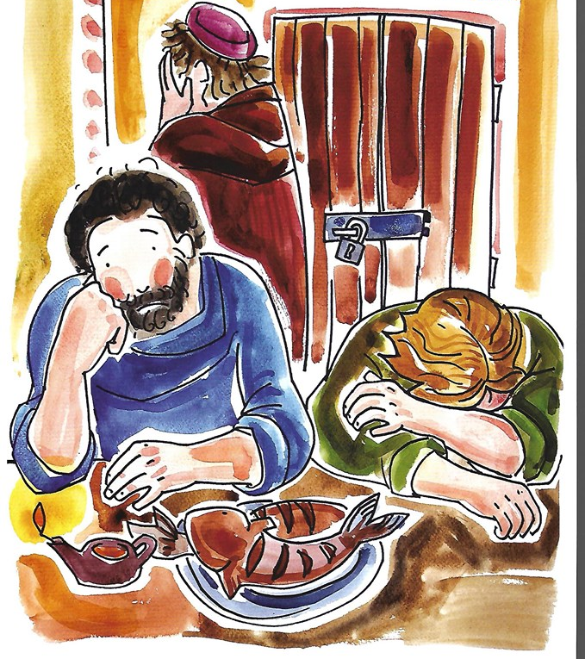
Az apostolok mindig ilyen bátrak voltak?
Nem.
Jézus halála után bezárkóztak.
Miért?
Féltek, hogy őket is elfogják, ha Jézusról beszélnek másoknak.
Nem nagyon értették, mit vár pontosan tőlük, Jézus.
A félénk apostolokból azonban bátor hithirdetők lettek a Szentlélek hatására!

Slide 8
Jöjj, Szentlélek! Lelkesíts minket!
Kérlek, nyisd ki a Tankönyvedet a 102. oldalon!
Ott találod a Szentlélek eljöveteléről szóló történetet, amiről az előbbiekben olvastál.
Nézd meg az alábbi kisfilmeket is, hátha segít megérteni hogyan is tudták az apostolok olyan bátran hirdetni az evangéliumot!:
https://www.youtube.com/watch?v=sFfDMNXQCo4&list=PLk75pL543jqy60hqjUAqNbfXsqn0VrffS&index=16
https://www.youtube.com/watch?v=2oqOi8jl-f0&list=PLL0-aXiutUTeP4zuJHhm1k6_xsuZZYpTr&index=20&t=151s

Slide 9
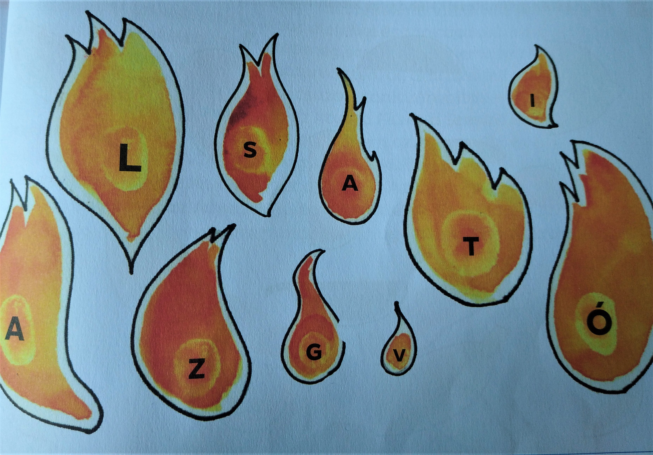
Már tanultuk, hogy A Szentlélek egyik jelképe a tűz.
Az apostolok szomorúsága örömre fordult, amikor eljött a SZENTLÉLEK.
Ezért a Szentlélekre azt is szoktuk mondani, hogy Ő a
______________________________
A megfejtést a Tankönyved 103. oldalának 1. feladatában találod!

Slide 10
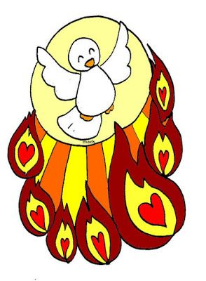
Feladatok
Kérlek, oldd meg a Tankönyved 103. oldalán még a 2. és 3. feladatokat!
Majd oldd meg ezt a játékos feladatot is, ha van kedved hozzá:
https://wordwall.net/hu/resource/1846180/hittan/milyenb%c5%91l-milyenn%c3%a9-v%c3%a1lt-az-apostolok-sz%c3%adve-amikor

Slide 11
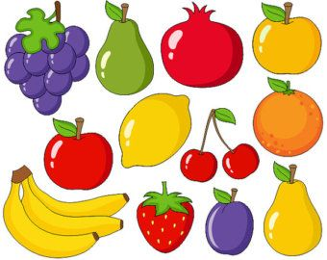
A szentlélek gyümölcsei
Amikor befogadjuk Isten Szentlelkét, mi is megváltozunk.
Olyanok leszünk, mint a termést hozó fa.
A Szentlélek segítségével gyümölcsöket termünk.
Na, nem ehetőket!
A SZENTLÉLEKNEK ILYEN GYÜMÖLCSEI LEHETNEK:
Szeretet Öröm Békesség Türelem Béketűrés Jóság Kedvesség Szelídség Hűség Szerénység Önmegtartóztatás Tisztaság
Hányat találsz meg ezekből a Tankönyved 104. oldalán a 4. feladatban?
Amit megtalálsz, írd le a füzetedbe!
Törekedj arra, hogy a te szívedben is ott legyenek ezek a gyümölcsök!

Slide 12
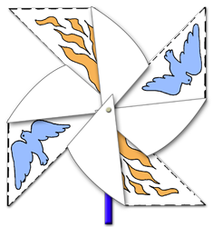
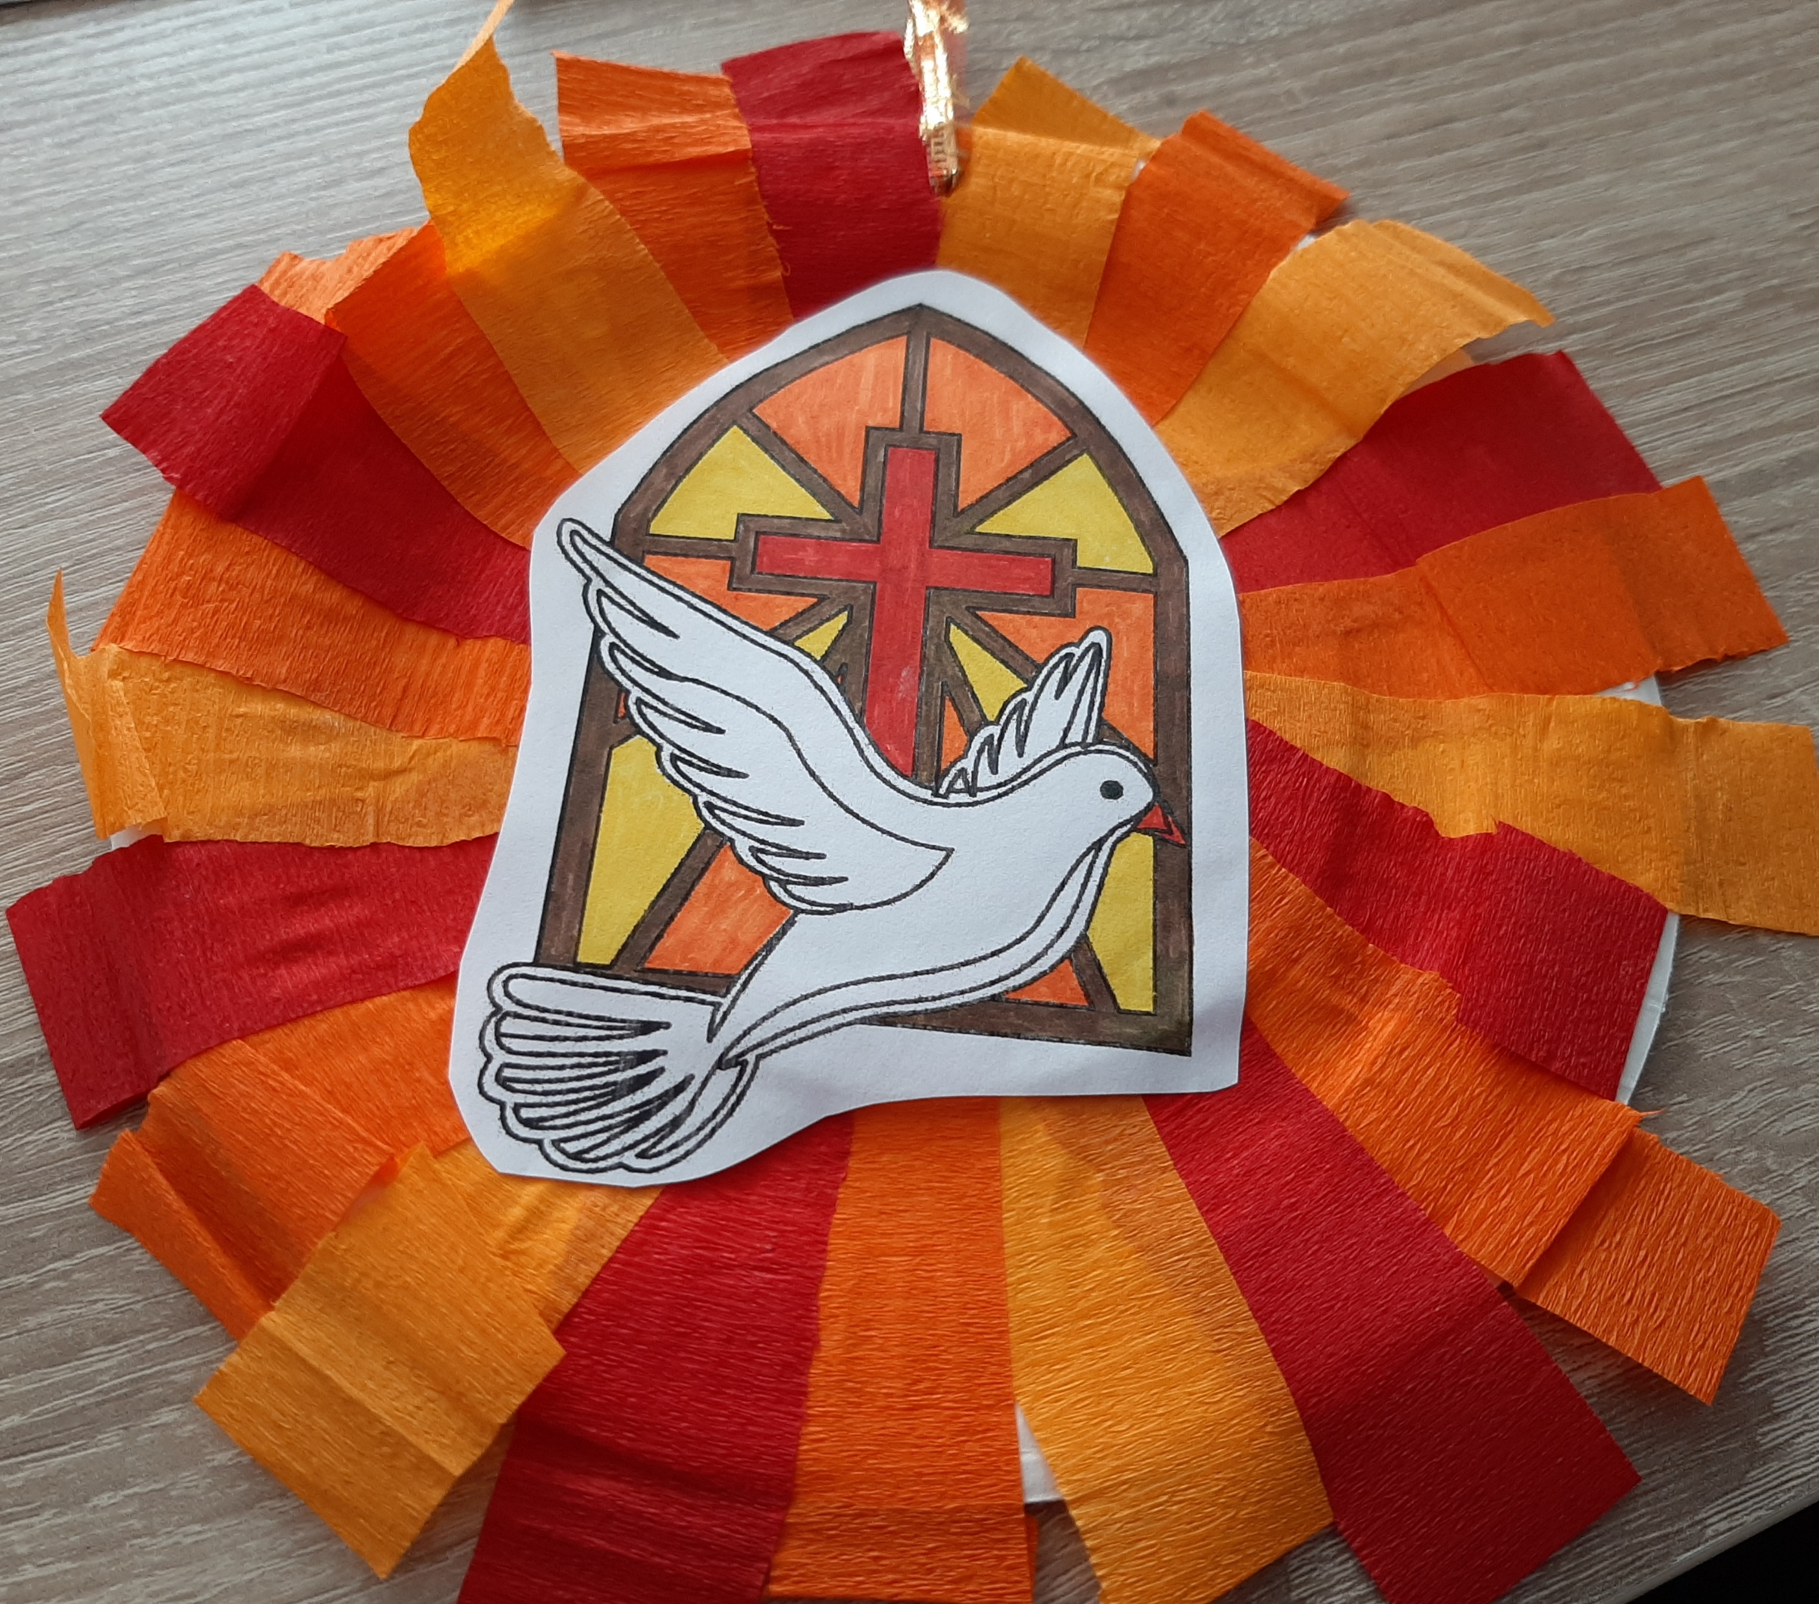
Kreatív szorgalmik: pünkösdi szélforgó, és amit órán készítettünk volna papírtányérra Ha van kedved, ezeket is elkészítheted!

Slide 13
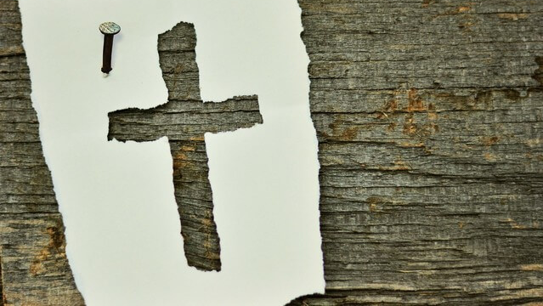
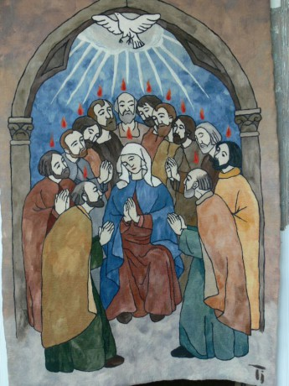
Imádsággal fejezzük be a mai digitális hittan órát is!
Keresztvetés
Jöjj, Szentlélek! Tégy alkalmassá, hogy magatartásommal, szavaimmal Jézus munkatársa lehessek!!
Amen
Keresztvetés

Slide 14
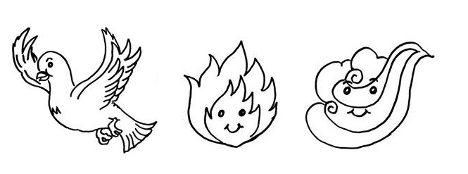
Kedves Hittanos! Várlak a következő digitális hittanórára!
Kedves Szülők!
Köszönöm a segítségüket!
A veszprémi egyházmegyében kihirdetett enyhítő rendelkezések ellenére, Illés Sándor plébános úr döntése szerint továbbra sem lesznek szentmisék.
Amint pozitív hírekről számolhatok be, rögtön jelzem!
Legyünk türelmesek és továbbra is vigyázzanak magukra és egymásra!
Dicsértessék a Jézus Krisztus!
Mindörökké! Amen

